Slide 1
«Роль родителей в нейропсихологической коррекции детских проблем»
Учителя начальных классов
МАОУ «Школа №2» г. Губаха:
И.В. Микова
Ю.Д. Чепкова

Slide 3
Притча

Slide 4
Диагностика готовности к обучению в школе (начало учебного года)
Методики | Параметры | Критерии | Результат
Методика; умение ориентироваться в окружающем мире, запас знаний, отношение к школе | Отношение к школе | Положительное | 19 человек (63 %)
 |  | Безразличное | 8 человек (27 %)
 |  | Негативное | 3 человека (10 %)
Запоминание 10 слов / по А.Л. Лурия/ | Объем слуховой памяти | Высокий | 11 человек (37 %)
 |  | Средний | 11 человек (37 %)
 |  | Низкий | 8 человек (26 %)
Запоминание картинок | Объем зрительной памяти | Высокий | 10 человек (33 %)
 |  | Средний | 13 человек (44 %)
 |  | Низкий | 7 человек (23 %)
Методика «Составь квадрат», «четвертый лишний» | Невербальное мышление | Высокий | 12 человек (39 %)
 |  | Средний | 13 человек (44 %)
 |  | Низкий | 5 человек (17 %)
Методика «последовательные картинки», аналогии | Вербальное мышление | Высокий | 14 человек (46 %)
 |  | Средний | 14 человек (46 %)
 |  | Низкий | 2 человека (8 %)
Последовательные картинки, «звуковые прятки» /Н.И.Гуткина/, данные логопеда | сформированность фонематического слуха. | Высокий | 10 человек (33 %)
 |  | Средний | 13 человек (44 %)
 |  | Низкий | 7 человек (23 %)
Методика «домик» /Н.И.Гуткиной/, Тест Керна-Йерасека | Развитие мелкой моторики руки | Высокий | 10 человек (33 %)
 |  | Средний | 12 человек (41 %)
 |  | Низкий | 8 человек (26 %)

Slide 5
Нейропсихология - междисциплинарное
научное направление, лежащее на стыке психологии и нейронауки, изучающая взаимосвязь психических процессов
(память, внимание, речь, мышление, и т.д.)
с работой головного мозга,
его отделов,
правого и левого полушария

Slide 6
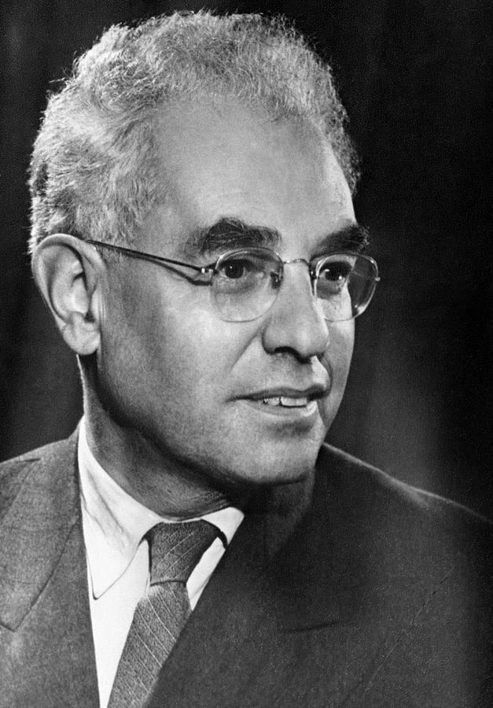
Основоположник отечественной нейропсихологии –
Александр Романович Лурия
Головной мозг человека состоит из трех основных блоков, каждый из которых формируется на разных возрастных этапах развития

Slide 7
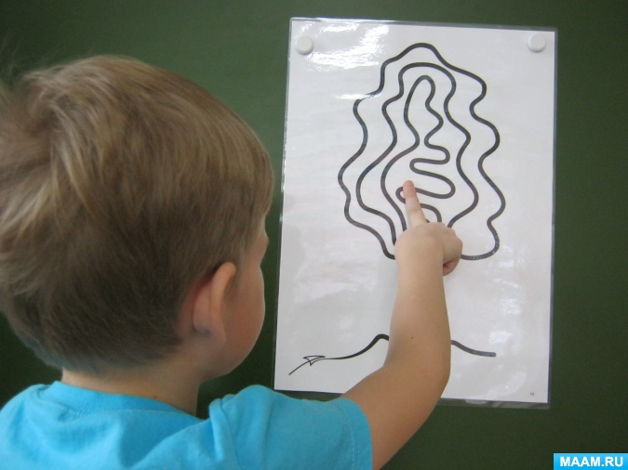
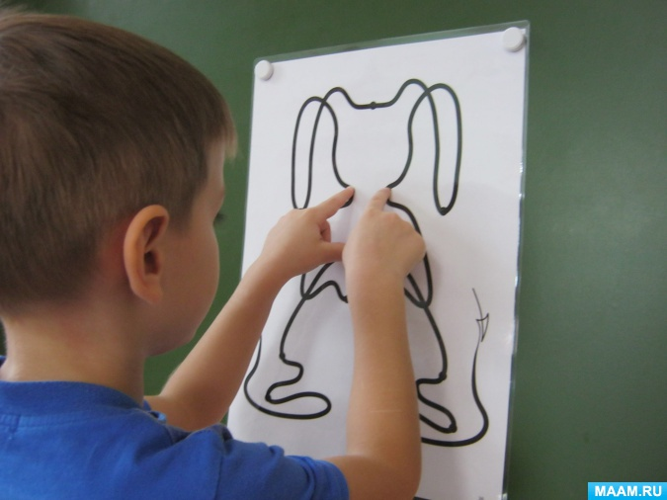
Упражнения для активизации участков мозга

Slide 9
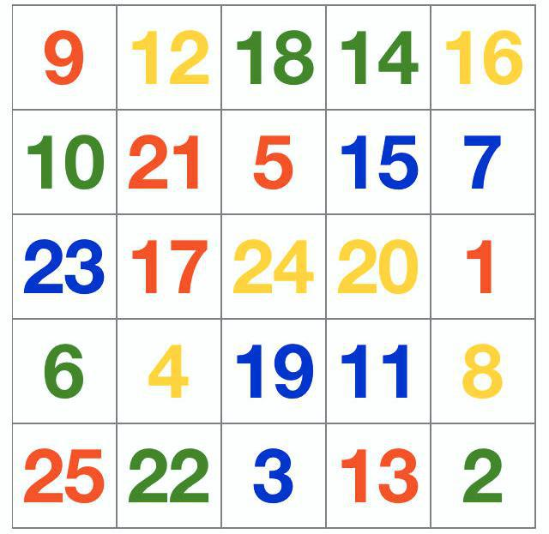
«Таблица Шульте»

Slide 10
Главное условие – сотрудничество родителей и учителя

Slide 12
On-line родительское собрание

Slide 13
1. Режим дня

Slide 14
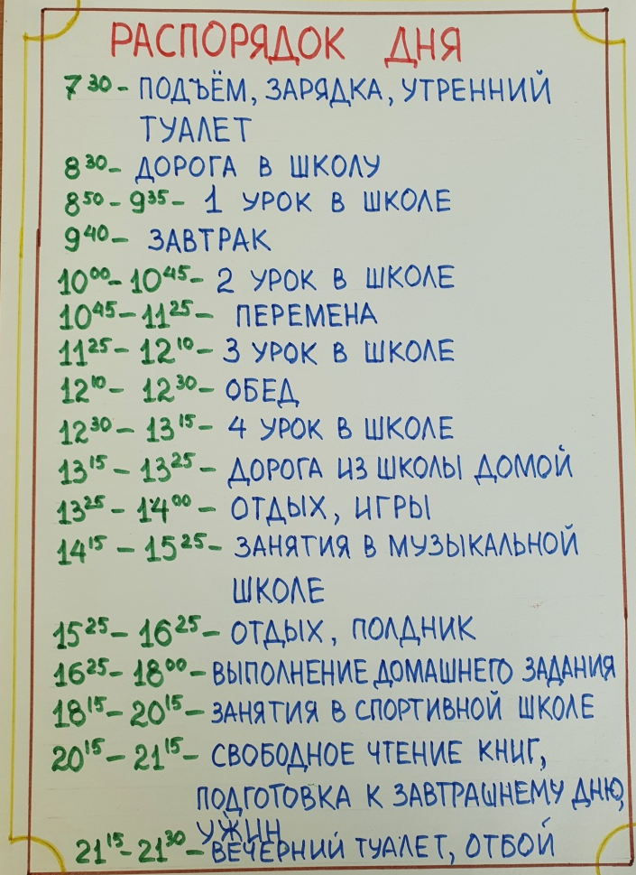
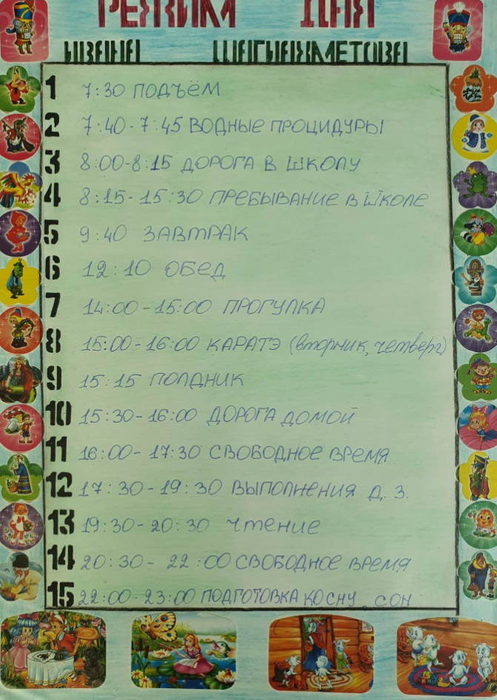
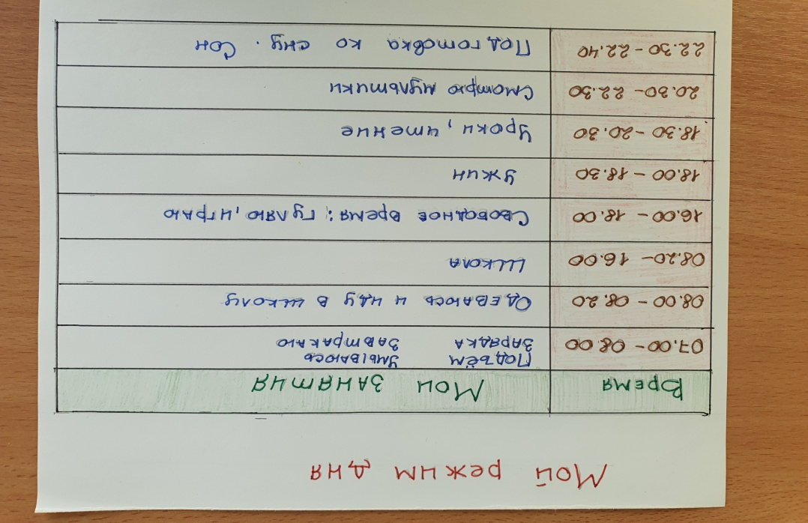
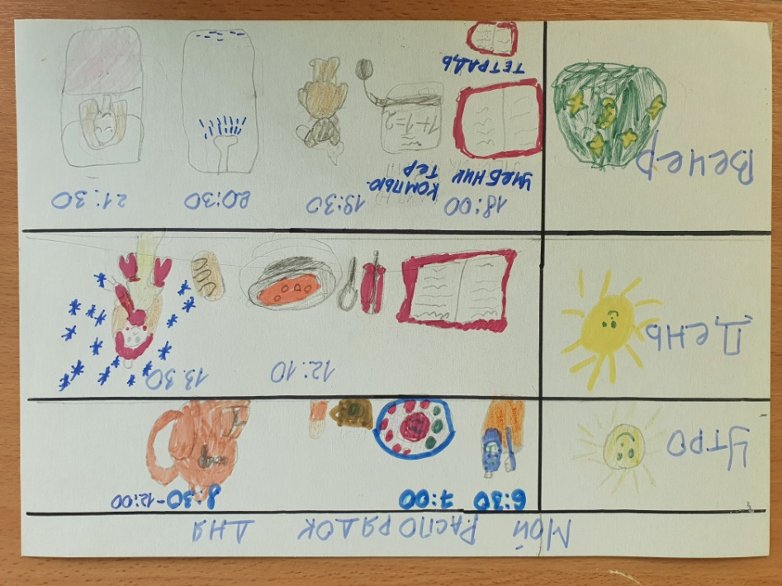

Slide 15
2. Сбалансированное питание

Slide 16
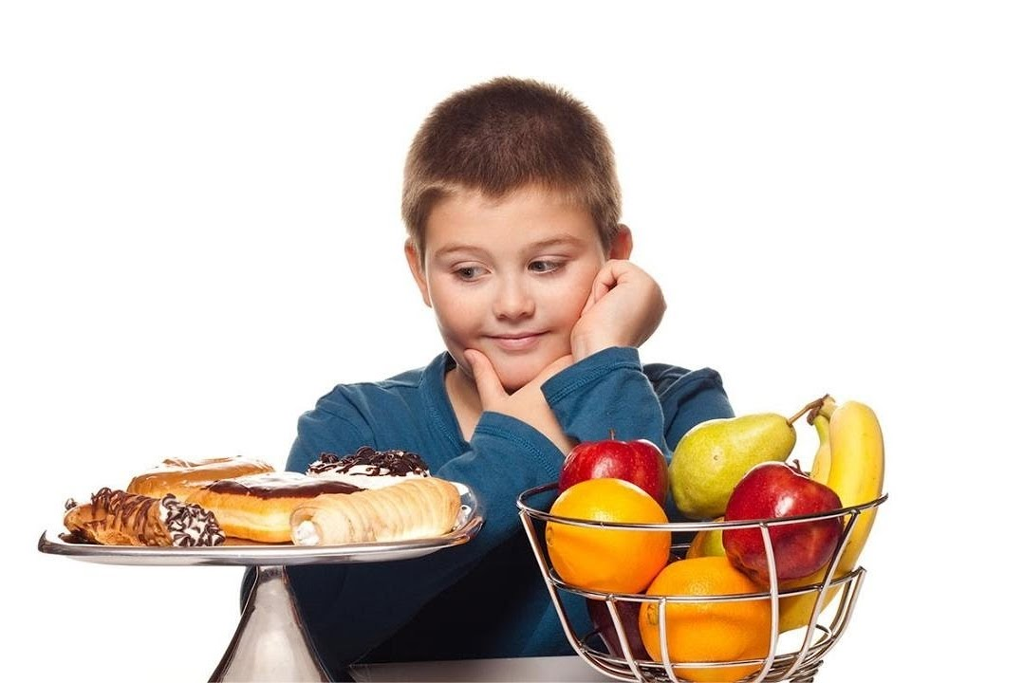
2. Сбалансированное питание

Slide 17
3. Сон

Slide 18
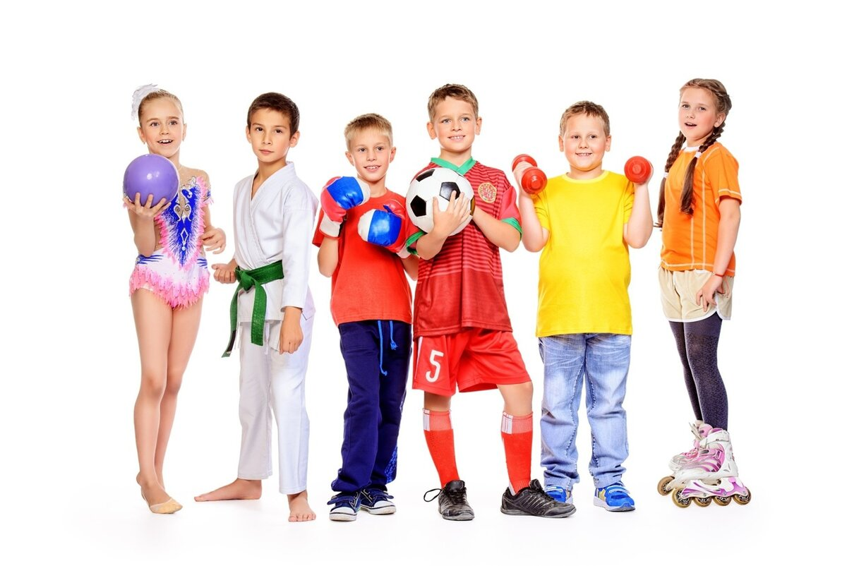
4. Физическая активность

Slide 19
5. Свежий воздух

Slide 20
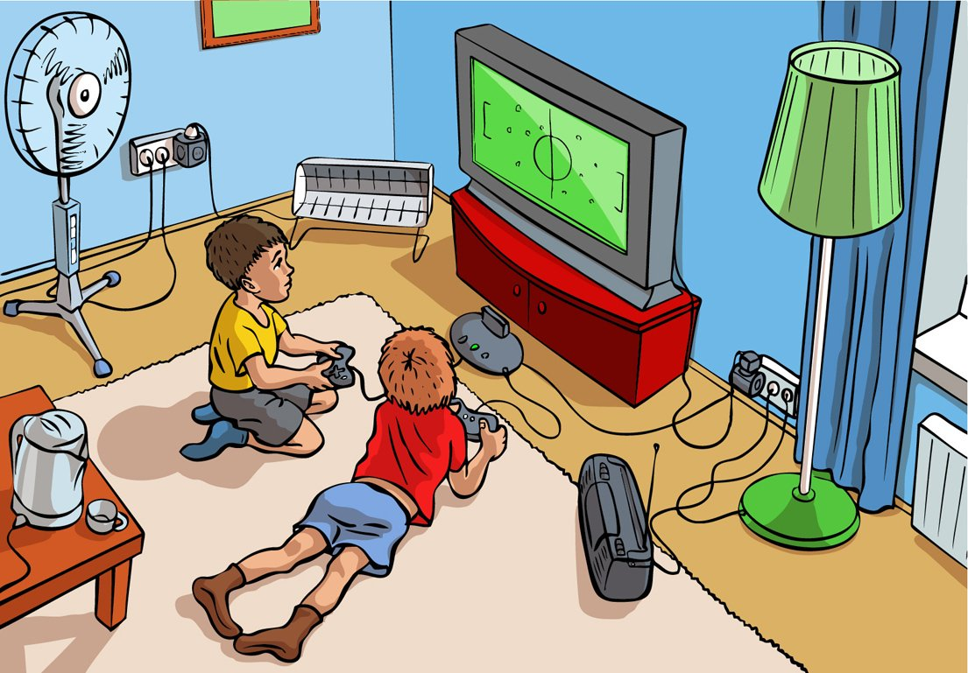
6. Компьютерные игры и телевизор

Slide 21
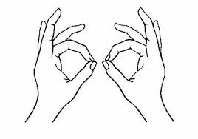
7. Домашние упражнения

Slide 22
7. Домашние упражнения

Slide 23
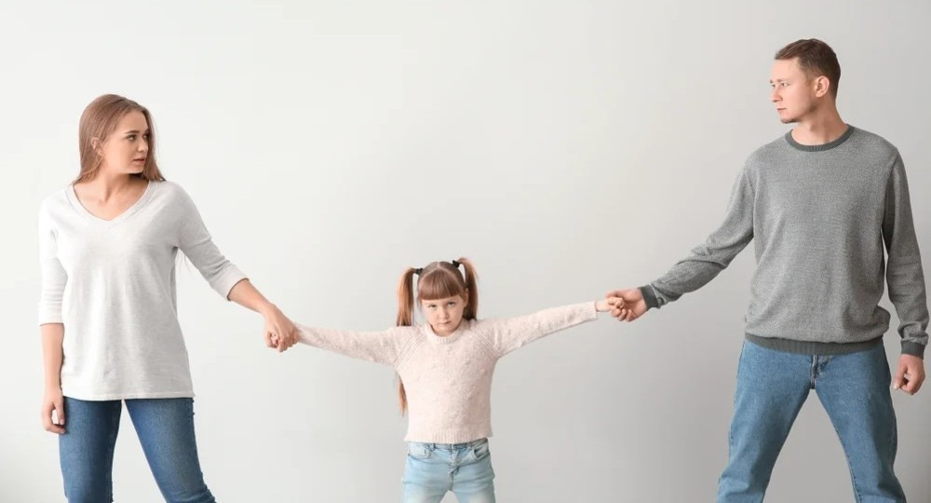
8. Единство требований в семье

Slide 24
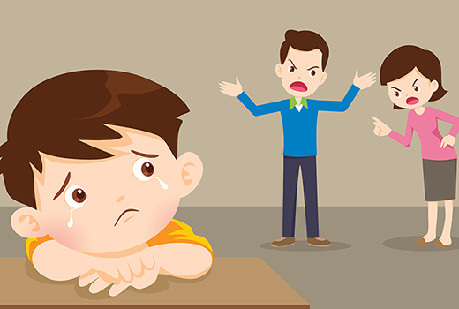
9. Последовательность и целесообразность требований

Slide 25
10. Помощь и поддержка

Slide 41
Список использованной литературы:
1. Ахутина Т.В., Пылаева Н.М. Преодоление трудностей учения: нейропсихологический подход. - П., 2020.
2. Лурия А. Р., Цветкова Л. С. Нейропсихология и проблемы обучения в общеобразовательной школе. – М.: Изд–во «Институт практической психологии», 1996.
3. Соболева А.Е., Емельянова Е.Н.. Пишу без ошибок. Русский язык с нейропсихологом. – М.: ПИТЕР. 2018.
4. Сиротюк А.Л. Коррекция развития интеллекта младших школьников. — М: ТЦ Сфера, 2017. - 48 с.
5. Сиротюк А.Л. Нейропсихологическое и психофизиологическое сопровождение обучения. – М.: ТЦ Сфера, 2013.
6. Цвынтарный В.В. Играем пальчиками и развиваем речь .СПб.,2009.
7. Шанина Г.Е. Упражнения специального кинезиологического комплекса для восстановления межполушарного взаимодействия у детей и подростков: Учебное пособие. М.,2018.
8. Интернет-ресурсы.

